Slide 1
Curso de Física Computacional
M. en C. Gustavo Contreras Mayén.

Slide 2
Método de la falsa posición
Este método es parecido al de bisección, ya que el intervalo que contiene a la raíz se va reduciendo.
En vez de bisectar de manera monótona el intervalo, se utiliza una interpolación lineal ajustada a dos puntos extremos para encontrar la aproximación de la raíz.

Slide 3
La función está bien aproximada por la interpolación lineal, con lo que las raíces tendrán una buena precisión; la iteración convergerá más rápido que como ocurre con el método de bisección.

Slide 4
Dado un intervalo [a,c] que contenga a la raíz, la función lineal que pasa por (a, f(a)) y (c, f(c)) se escribe como:
Despejamos x:

Slide 5
La coordenada x en donde la línea intersecta al eje x se determina al hacer y=0 en la ecuación anterior, por tanto:

Slide 6
Después de encontrar b, el intervalo [a,c] se divide en [a,b] y [b,c].
Si f(a)f(b)≤0, la raíz se encuentra en [a,b]; en caso contrario, está en [b,c]. Los extremos del nuevo intervalo que contiene a la raíz se renombran para el siguiente paso como a y c.
El procedimiento de interpolación se repite hasta que las raíces estimadas convergen.

Slide 7
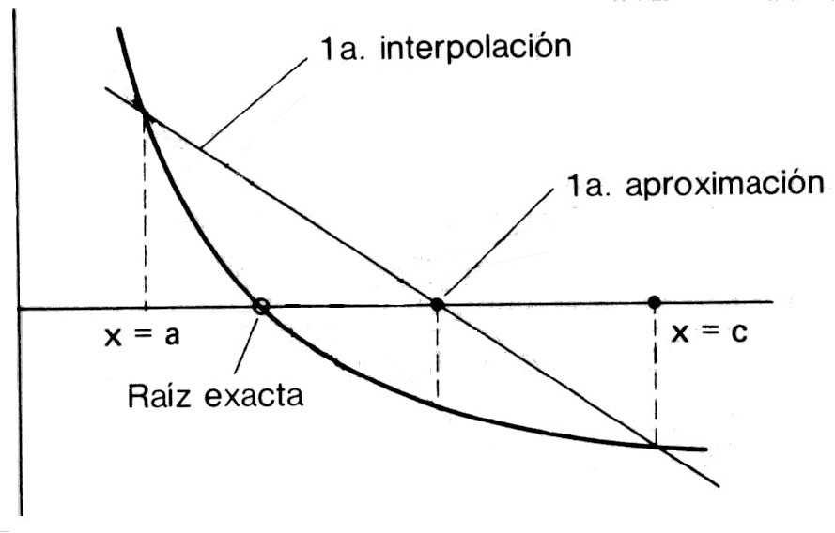
Método de la falsa posición

Slide 8
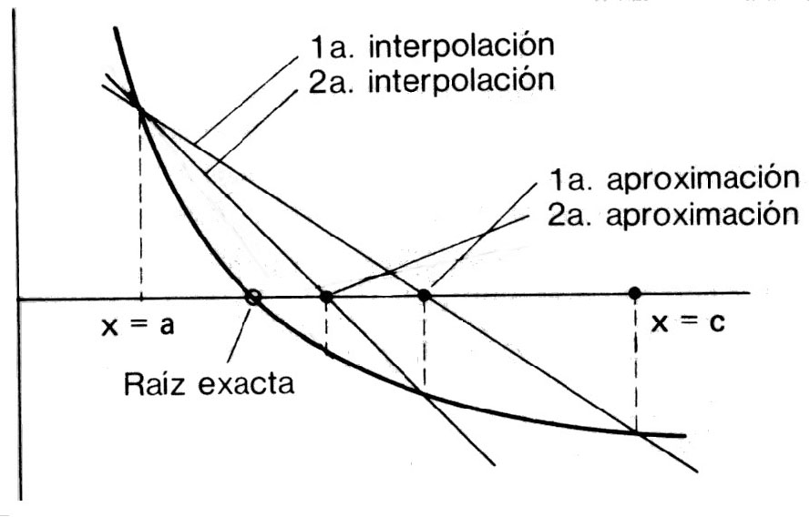
Segunda interpolación

Slide 9
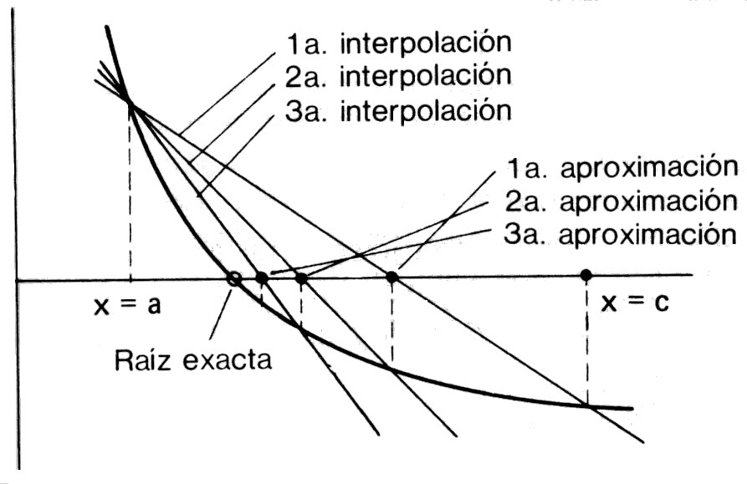
Siguientes interpolaciones

Slide 10
La desventaja de este método es que aparecen extremos fijos: uno de los extremos de la sucesión de intervalos no se mueve del punto original, por lo que las aproximaciones a la raíz, denotadas por b1, b2, b3,... convergen a la raíz exacta solamente por un lado.

Slide 11
Los extremos fijos no son deseables debido a que hacen más lenta la convergencia, en particular cuando el intervalo es grande o cuando la función se desvía de manera significativa de una línea recta en el intervalo.
¿Qué podemos hacer al respecto?

Slide 12
Método de la falsa posición modificado
En este método, el valor de f en un punto fijo se divide a la mitad si este punto se ha repetido más de dos veces.
El extremo que se repite se llama extremo fijo. La excepción para esta regla es que para i=2, el valor de f en un extremo se divide entre 2 de inmediato si no se mueve.

Slide 13
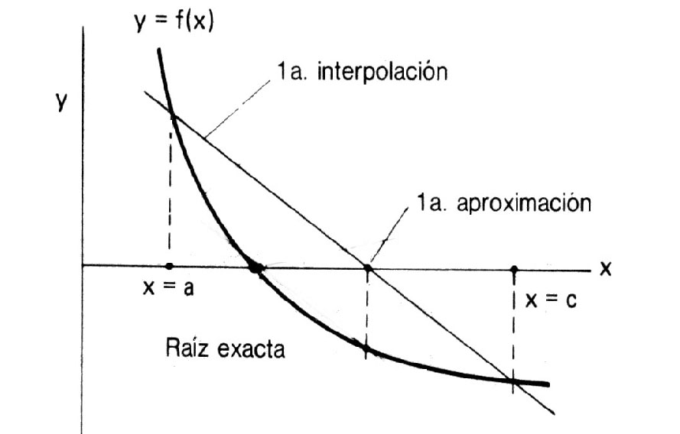
Método de falsa posición modificado

Slide 14
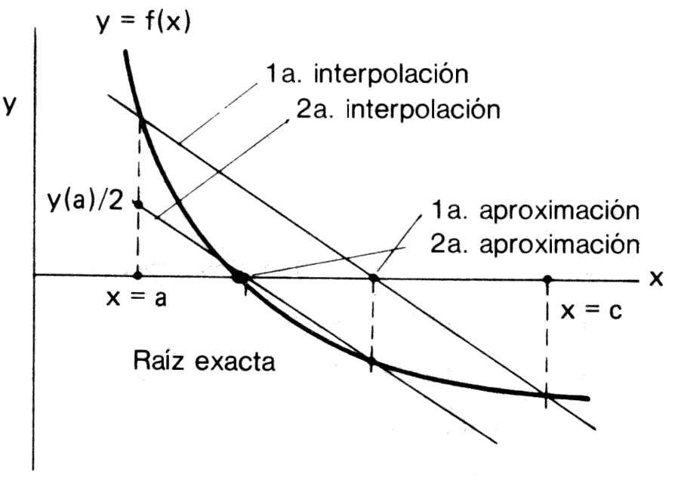
Procedimiento de la falsa posición modificado

Slide 15
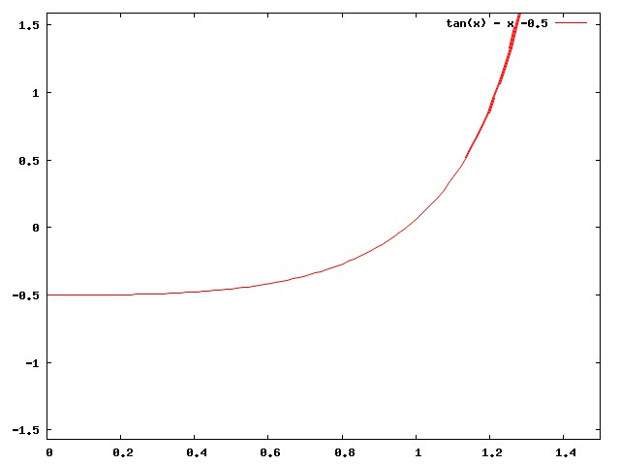
Ejercicio
Utilizando el código en Fortran, calcula la raíz de la ecuación:
Con una tolerancia de 0.0001 y un límite de 20 iteraciones.

Slide 16
Método de la secante
A diferencia del método de Newton, el valor de f' se aproxima utilizando dos valores de iteraciones consecutivas de f. Con lo que se elimina la necesidad de evaluar tanto a f como a f' en cada iteración.

Slide 17
Las aproximaciones sucesivas para la raíz en el método de la secante están dadas por:
Donde x0 y x1 son dos suposiciones iniciales para comenzar la iteración.

Slide 18
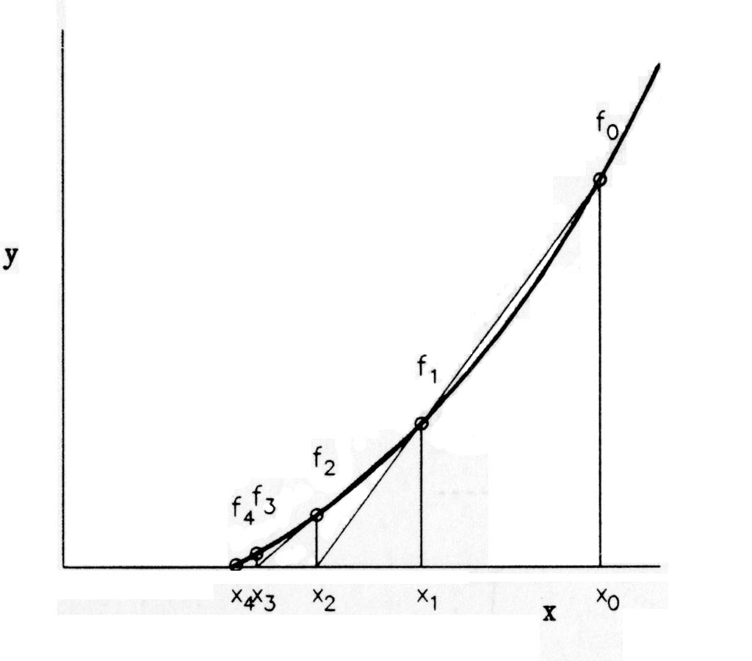
Método de la secante

Slide 19
Si los xn-1 y xn consecutivos son muy cercanos, entonces también yn-1 y yn están muy cercanos, por lo que aparece un error de redondeo significativo.
Este problema se puede evitar:
1. cuando yn es menor que un valor fijado de antemano, xn-2 y yn-2 en la ecuación anterior, quedan fijos de ahí en adelante.
2. xn-2 y yn-2 se reemplazan por xn-2+ ξ y(xn-2+ξ) donde ξ es un número pequeño prescrito pero capaz de evitar los errores por redondeo.

Slide 20
Precaución con el método
El método de la secante puede converger a una raíz no deseada o puede no converger del todo si la estimación inicial no es buena.

Slide 21
Ejemplo
Un proyectil de M= 2 g ha sido lanzado verticalmente al aire y está descendiendo a su velocidad terminal. La velocidad terminal se determina mediante gM=Fd donde g es la aceleración debida a la gravedad, M la masa.
La ecuación se define después de evaluar constantes como:

Slide 22
Donde y es la velocidad terminal en m/s. El primer término del lado derecho representa la fuerza de fricción y el segundo representa la fuerza de presión.
Hay que calcular la velocidad terminal por el método de la secante. Una estimación imperfecta está dada por y ≈ 30 m/s

Slide 23
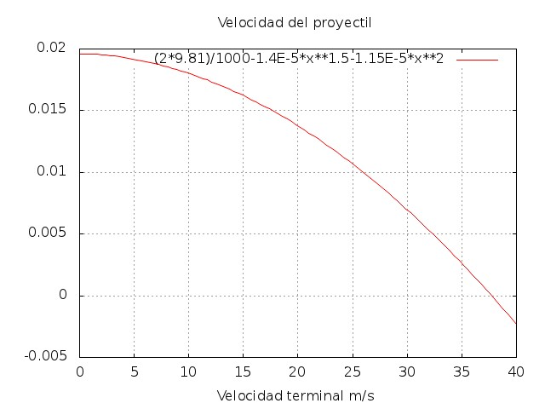
Aproximación gráfica

Slide 24
Revisión del código para el método de la secante

